Slide 1
RECONOCIMIENTO DE LAS EMOCIONES EN TEXTO MEDIANTE EL CONJUNTO DE CLASIFICACIONES
Realizado por Jaime Lorenzo Sánchez

Slide 2
ÍNDICE
INTRODUCCIÓN
SISTEMA DE RECONOCIMIENTO DE EMOCIONES
ESTUDIO DE LA EVALUACIÓN
CONCLUSIONES

Slide 3
INTRODUCCIÓN
TEMA DEL ARTÍCULO
ESQUEMA DE CLASIFICADOR DE CONJUNTO
  Naïve Bayes → Probabilidad de una clase definida
  Maxima entropía → Derivar las restricciones que caracterizan la clase
  Herramienta basada en conocimiento → Especificar estado emocional

Slide 4
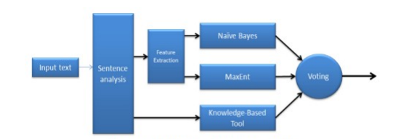
ESQUEMA DEL CLASIFICADOR DE CONJUNTO

Slide 5
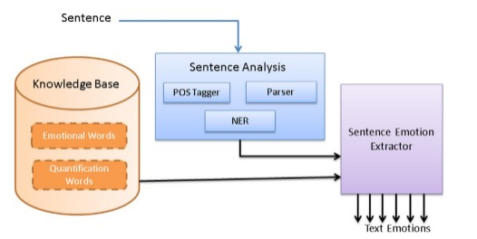
HERRAMIENTA DE CLASIFICACIÓN BASADA EN CONOCIMIENTO

Slide 6
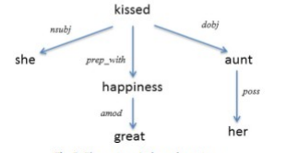

Slide 7
SISTEMA DE RECONOCIMIENTO DE EMOCIONES
RECONOCIMIENTO DE EMOCIONES
  ANÁLISIS DEL LENGUAJE NATURAL
REPRESENTACIÓN DE CARACTERÍSTICAS
  BOW → Documento como colección desordenada de palabras con posición sin importancia
VOTACIÓN DEL CLASIFICADOR
  MAYORÍA → Cuenta los votos de cada clase y selecciona la clase mayoritaria

Slide 8
ESTUDIO DE LA EVALUACIÓN
RECOPILACIÓN DE DATOS
  Diferentes fuentes + evaluación del contenido emocional en escala [0,100]
EVALUACIÓN
  Desempeño del sistema
  Desempeño del reconocimiento de la polaridad

Slide 9
CONCLUSIONES
RENDIMIENTO SATISFACTORIO
TÉCNICA DE ENSAMBLAJE COMO MANERA EFECTIVA

